Slide 1

sériová komunikace
HART, DALI a MQTT

Slide 2

HART
HART = Highway Addressable Remote Transducer
Ke komunikaci s analogovými senzory a ovládání analogových zařízení (např. ventily)
Ke komunikaci využívá proudové smyčky (current loop)
Min./Max. hodnota senzoru 4 mA / 20 mA
Odolné vůči poklesu napětí –> velká komunikační vzdálenost
Využívá „digital over analog“
Analog –> analogová hodnota senzoru
Digital –> sériová komunikace (informace o senzoru, atd.)
Možnost zapojení více zařízení do multidrop sítě (bus)
Přesnost analogové hodnoty záleží na A/D převodníku přijímače

Slide 3
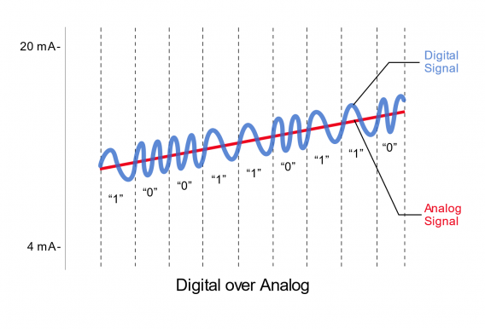
Digital over analog (HART)
Založen na standardu Bell 202 a využívá frequency-shift keying (FSK) modulaci
Přenos až 1200 baudů
(2-3 změny proměnných za sekundu)
Logická 1 – 1200 Hz
Logická 0 – 2200 Hz

Slide 4

MQTT = Message Queuing Telemetry Transport
Využívá publish/subscribe model, kde každá zpráva má definované téma (topic)
Navrženo pro IoT
Nízká spotřeba
Jednoduše rozšiřovatelné
Broker – centrální jednotka, která se stará o přeposílání zpráv a řídí komunikaci (pouze jeden)
Client – jakékoli zařízení, které posílá zprávy (publish) nebo sleduje určité téma (subscribe)

Slide 5
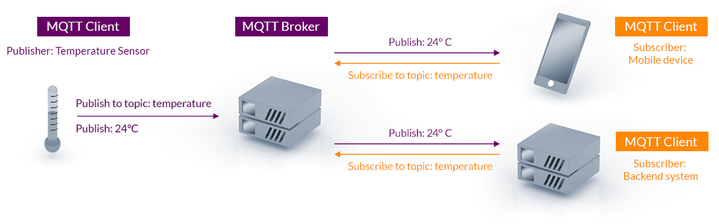

Slide 6

DALI = Digital Addressable Lighting Interface
Otevřený protokol – velké množství zařízení
Určeno pro ovládání světel a senzorů
Pro komunikaci využívá dva vodiče
Zařízení mohou být napájena přes komunikační sběrnici (BUS powered)
Každé zařízení má svou vlastní adresu
Obousměrná komunikace
DALI zařízení dohromady vytváří robustní síť
Lze zapojit v jakékoliv konfiguraci, ale nelze vytvořit smyčky

Slide 7
Domácí práce a podpůrné materiály
Zhlédnout podpůrná videa
What is HART Protocol?
What is MQTT? What you need to know
Podpůrné materiály
HART Technology Explained
MQTT home page
What is DALI?

